Slide 1


Язык программирования Python

Slide 2


План встречи
Язык Python
Сферы использования Python
Python для анализа данных
Библиотеки для анализа данных

Slide 3

Язык программирования Python
Python – высокоуровневый язык программирования общего назначения с динамической строгой типизацией и автоматическим управлением памятью, ориентированный на повышение производительности разработчика, читаемости кода и его качества, а также на обеспечение кроссплатформенности написанных на нём программ.

Slide 4
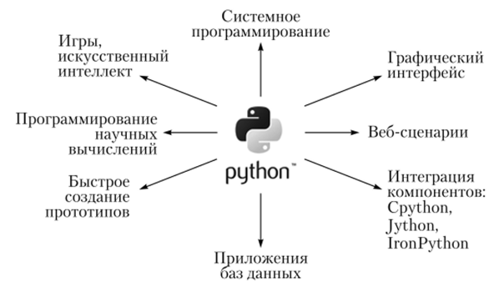
Сферы использования Python

Slide 5
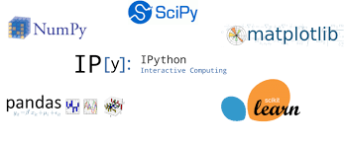
Библиотеки Python

Slide 6

Pandas
Позволяет работать с огромными объёмами данных, в том числе объединять их и разделять
Принимает данные из множества источников: баз данных, таблиц Excel и других.
Преобразует данные разных форматов в пригодные для анализа языком Python

Slide 7

Numpy
Позволяет работа с массивами и матрицами
Подходит для проведения сложных научных расчётов с математическими формулами
Поддерживает вычисления из линейной алгебры над массивами

Slide 8

SciPy
Проводить сложные математические вычисления: решать дифференциальные уравнения или находить численное решение интегралов
Обрабатывает изображения
Проводит сложные инженерные вычисления

Slide 9

Scikit Learn
Классификация, кластеризация, сегментация и визуализации данных
Интеграция с другими библиотеками
Настройка параметров моделей
Настройка моделей, проверка результатов
Первичная обработка данных для обучения

Slide 10

Matplotlib
Позволяет быстро строить диаграммы и графики разных видов, настраивать их оформление
Поддерживает API для интеграции графиков в разработанные приложения
Умеет форматировать диаграммы и графики для более простого восприятия

Slide 11

Seaborn
Инструменты для исследования и анализа данных перед визуализацией.
Широкие возможности для настройки внешнего вида графиков и создания сложных визуализаций
Создавать графики, подходящие для демонстрации визуализации анализа

Slide 12

Plotly
Поддерживает трёхмерные визуализации и их продвинутые настройки
Обладает одним из самых широких списков поддерживаемых диаграмм
Строить любые обычные диаграммы и графики: круговые, Ганта, древовидные

Slide 13
Итоги занятия
Познакомились с языком программирования Python
Установили сферы применения языка
Определили основные библиотеки, используемые в работе аналитика данных

Slide 14
Спасибо за внимание
Заполняйте анкету обратной связи!
Вам несложно,
Хекслету - полезно.

